Slide 1
БЕЛЛИГЕРАТИВНЫЕ ЛАНДШАФТЫ
Система обнаружения и картирования маркеров беллигеративных ландшафтов
на базе БПЛА и машинного зрения
Состав команды: Арюков Пётр Игоревич УНК.м-25 Клягина Юлия Евгеньевна ГИГ-24

Slide 2
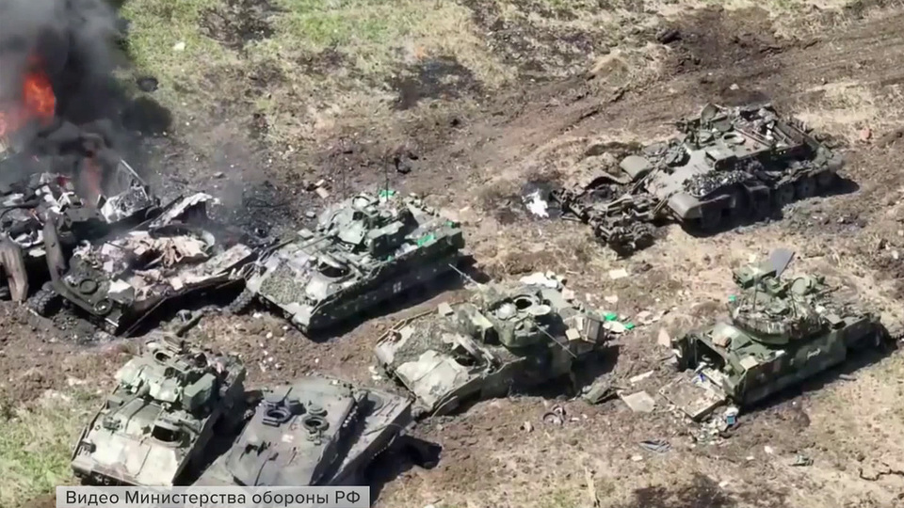
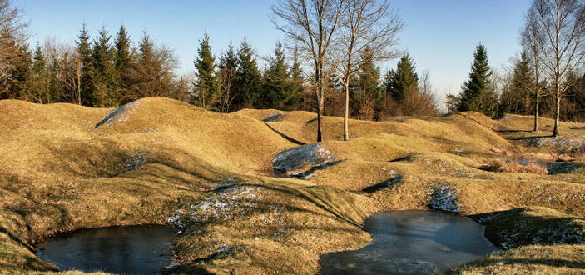
Что такое беллигенеративные ландшафты
Беллигеративные ландшафты — это особый тип антропогенных ландшафтов, сформированных в результате ведения боевых действий, разрушений и создания военных фортификаций.
Кадры с СВО 2024 год.
Следы бомбардировок, Верден, Франция. 1916 год.

Slide 3
Структура проекта:
Два независимых модуля с чёткими интерфейсами
ЧАСТЬ 1
ЧАСТЬ 2
Дрон-носитель
Система МЗ
Физическая платформа. Летит, снимает, сохраняет JPEG + GPS-тег на SD-карту.
Облачная обработка. Принимает фото, запускает YOLOv8, хранит геометки.
Полётный контроллер
Omnibus F4 SD (STM32F405)
SD →
Бортовой модуль
RPi Zero 2W • capture
GPS-модуль
BN-220 • UART3 • 10 Гц
Upload API
FastAPI • POST /missions
Приёмник
ELRS NANO CYCLONE (ExpressLRS)
Детекция
YOLOv8 • Celery worker
VTX / FPV
GEPRC RAD Mini 5.8 ГГц
База данных
PostgreSQL + PostGIS
Пульт
RadioMaster Pocket (ELRS)
Хранилище фото
MinIO / S3
Камера + запись
IMX219 + RPi Zero 2W → SD
Веб-карта
Leaflet • GeoJSON API

Slide 4
Стек технологий — дрон-носитель
Аппаратная платформа сбора данных
GPS BN-220
GEPRC RAD Mini
UART3 • uBlox M8N • 10Гц
VTX 5.8 ГГц • 12В от PDB
Omnibus F4 SD
ELRS NANO
STM32F405 • 168 МГц • 6×UART
PDB PTB XT60
ExpressLRS • приёмник
Распределение питания • 12В
ESC ×4
RadioMaster Pocket
M1–M4 • двигатели
Пульт • ELRS внутренний модуль
RPi Zero 2W — бортовой модуль захвата
picamera2 (CSI-2) • GPS UART • EXIF-тег • SD-карта • capture.py

Slide 5
Стек технологий — система машинного зрения
Облачная обработка • хранение • визуализация
Борт / Сбор
Сервер / API
ML / Детекция
БД / Карта
picamera2
FastAPI
YOLOv8
PostgreSQL 15
Захват JPEG 4K
REST Upload + GeoJSON
Детекция 6 классов
Хранение данных
piexif
Celery + Redis
ONNX Runtime
PostGIS 3.4
EXIF GPS-тег
Очередь задач
Инференс на CPU
Геометрии POINT
pynmea2
SQLAlchemy
OpenCV
Leaflet.js
Парсинг NMEA BN-220
ORM • миграции
Предобработка кадров
Интерактивная карта
gpxpy
MinIO
PyTorch
GeoJSON / KMZ
GPX-трек
S3 хранилище фото
Обучение модели
Экспорт
Python 3.11
Docker Compose
GDAL / Rasterio
Heatmap.js
Бортовой скрипт
Деплой VPS
Геопространств. операции
Тепловая карта

Slide 6
Дрон-носитель — задачи проекта
Сборка, настройка, интеграция бортового модуля
1
2
Сборка квадрокоптера
Интеграция бортового модуля
Монтаж рамы, PDB PTB XT60, 4× ESC → M1–M4
RPi Zero 2W + IMX219 (CSI-2) на раме
Подключение GEPRC RAD Mini VTX (12В от PDB)
GPS UART → RPi: чтение NMEA, EXIF-тег каждого кадра
Камера на вход VIN FC; антенна VTX штатная
capture.py: GPX-трек + frames.csv → SD-карта
3
4
Настройка полётного контроллера
Полётные испытания
Прошивка iNav на Omnibus F4 SD
Проверка GPS-фикса (≥8 спутника, ±3–5 м)
Настройка UART3 → GPS BN-220 (9600 бод, NMEA)
Проверка синхронизации координат и кадров
Привязка ELRS NANO CYCLONE на RadioMaster Pocket
Протестирована механика и связь между компонентами.

Slide 7
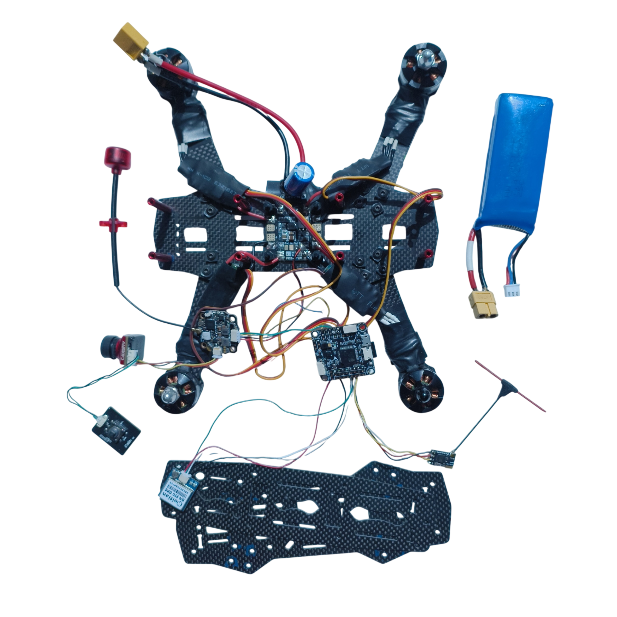
Дрон-носитель — результат
Функциональный прототип, готовый к полевым испытаниям
10 Гц
Итоговый результат
Анатомия дрона носителя
обновление GPS
Собран и прошит квадрокоптер на Omnibus F4 SD
GPS BN-220 стабильно передаёт координаты на FC
±3–5 м
ELRS NANO связан с RadioMaster Pocket без задержек
📷
точность геопривязки
RPi Zero 2W монтирует SD и пишет JPEG + GPS EXIF
GPX-трек синхронизирован с кадрами (frames.csv)
1 к/с
capture.py протестирован: лог 368 строк, без потерь
Место для фото собранного дрона
частота съёмки
upload.py передаёт данные на сервер с retry
iNav: тестовый маршрут по waypoints выполнен
3-4S
питание LiPo

Slide 8
Система МЗ — проделанная работа
Архитектура, БД, бортовой пайплайн, серверная часть
1
Архитектура системы
2
Схема БД (ERD)
3
Бортовой capture.py
3-уровневая схема: борт → сервер → карта. Чёткие интерфейсы между модулями. Принцип edge-lite: никакого ML на борту.
PostgreSQL + PostGIS: 4 таблицы — missions, images, markers, marker_classes. View markers_geojson для API.
368 строк. Потокобезопасный GPS-ридер (pynmea2), EXIF-тег каждого кадра (piexif), GPX-трек, CSV-лог.
4
upload.py
5
schema.sql
6
Классификация маркеров
Регистрация миссии, выгрузка GPX + CSV + фото. Retry-логика (3 попытки). SHA-256 контроль целостности.
PostGIS индексы GIST на geometry. 6 классов маркеров с цветом для карты. install.sh + systemd-сервис.
Определены 6 классов: воронки, окопы, руины, брустверы, металл, гари. Выбрана модель YOLOv8 / RT-DETR.

Slide 9
Алгоритм обучения ML-модели
YOLOv8 — 6 классов маркеров беллигеративных ландшафтов
1
2
3
4
5
6
Сбор данных
Разметка
Аугментация
Обучение YOLOv8
Валидация
Экспорт ONNX
iSAID, DOTA v2 OpenAerialMap Собств. съёмка
LabelImg / Roboflow Bbox • 6 классов
Flip, rotate HSV-shift Mosaic, cutout
PyTorch GPU COCO pretrain 100–300 эпох
mAP@0.5 >0.85 Confusion matrix per-class анализ
ONNX Runtime TFLite / TensorRT Deploy на сервер
Архитектура YOLOv8
Вход
Backbone
Neck
Head
Выход
640×640×3 норм. 0–1
CSPDarknet Feature Extraction
PANet Multi-scale fusion
Decoupled Class + BBox
6 классов mAP@0.5 >0.85

Slide 10
Система МЗ — результат
Готовые компоненты и целевые показатели
>85%
6
±3–5м
mAP@0.5 детекции
классов маркеров
геопривязка GPS CEP
ГОТОВО
СЛЕДУЮЩИЕ ШАГИ
capture.py
368 стр. • EXIF GPS-тег • GPX • CSV • systemd
FastAPI сервер
Upload API + GET /markers
upload.py
Выгрузка миссии • retry • SHA-256 контроль
Celery worker
YOLOv8 инференс → PostGIS
schema.sql
PostGIS ERD • 4 таблицы • view GeoJSON • 6 классов
Обучение модели
Разметка датасета, 100+ эпох
install.sh
Установка RPi Zero 2W • gpsd • systemd-сервис
ONNX экспорт
Deploy на сервер
Архитектура
3-уровневая схема спроектирована
Leaflet-карта
GeoJSON → интерактивные маркеры
ERD
Схема БД • связи • индексы GIST
Docker Compose
Оркестрация всех сервисов

Slide 11
ИТОГ
Два модуля — одна система
Дрон собирает. Сервер думает. Карта показывает.
Дрон-носитель:
Omnibus F4 SD + BN-220 + ELRS + RPi Zero 2W
Бортовой модуль:
capture.py: EXIF GPS-тег, GPX-трек, CSV — без ML на борту
Архитектура МЗ:
3 уровня, PostGIS ERD спроектирована, API и карта запланированы
Следующий шаг:
FastAPI + Celery + обучение YOLOv8 + Leaflet-карта
Спасибо за внимание | Вопросы?

Slide 12


Остались вопросы?
https://vk.com/arpetr
Клягина Юлия Евгеньевна
Арюков Пётр Игоревич
Главный инженер проекта
Техник/монтажник
https://vk.com/arpetr
https://vk.com/yuk444

